Slide 1

2020年虚假职位招聘预测竞赛汇报
汇 报 人： 李佳旭
学 号： 20063047
导 师： 吕欣 教授
研究方向：复杂系统与复杂网络
汇报时间：2020年12月2日

Slide 2
01
赛题介绍
目 录
02
数据集介绍
CONTENTS
03
实验过程
04
总结

Slide 3

01
PART
赛题介绍

Slide 4

赛题介绍
Ⅰ.赛题来源
DataFountain
Ⅱ.赛题名称
虚假职位招聘预测
Ⅲ.赛题任务
招聘市场会受到国内经济的影响，大量的招聘信息中会存在一些虚假描述。
训练一个二分类模型，该分类模型可学习欺诈的职位描述，
预测职位描述是虚假还是真实的。

Slide 5
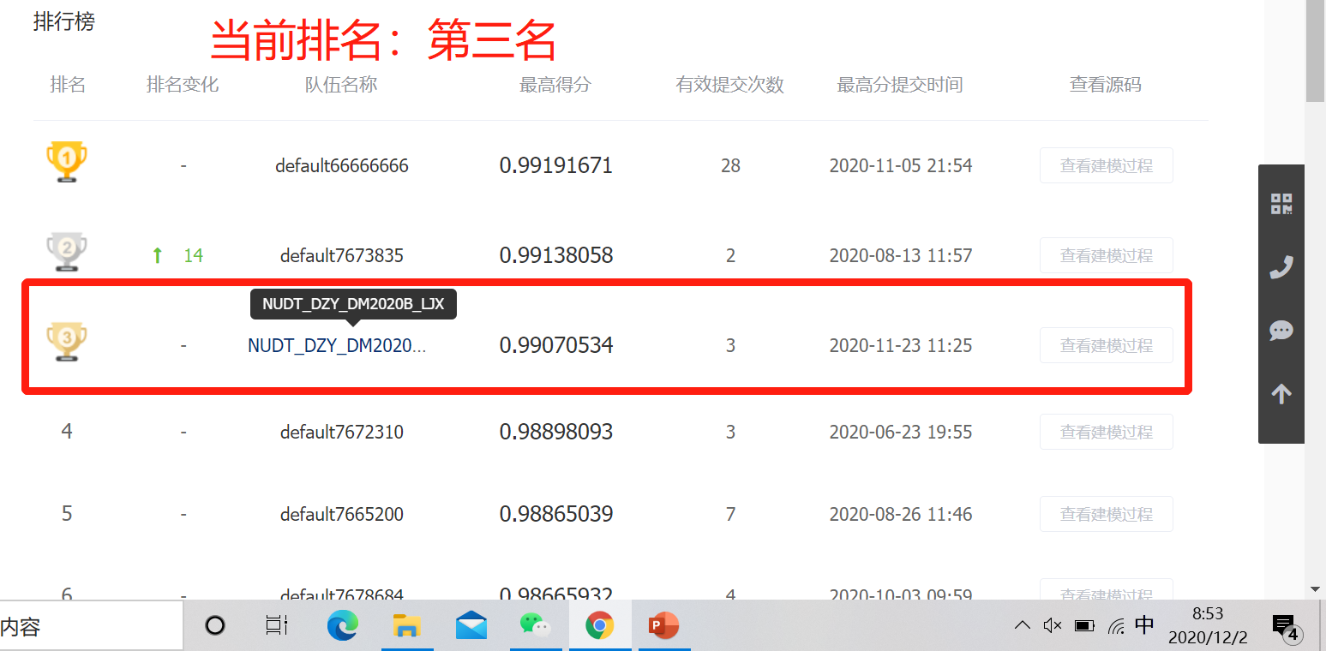
排名介绍
目前排名：第3名

Slide 6
02
PART
数据集介绍

Slide 7
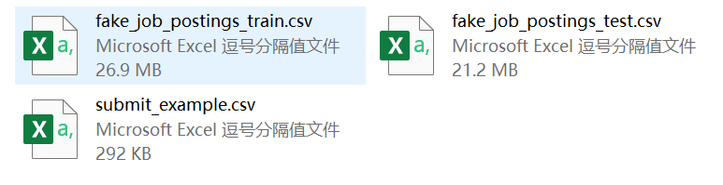
2.1 数据集简介
fake_job_postings_train.csv：训练数据，规模为9974*18；
fake_job_postings_test.csv：测试数据，规模为7865*17；
submit_example.csv：提交样例，7882*2；

Slide 8
2.2 数据集特征介绍
特征名称 | 数据类型 | 说明
job_id | object | 样本编号
title | object | 具体职位
location | object | 工作地点
department | object | 工作领域
salary_range | object | 薪资范围
company_profile | object | 公司简介
description | object | 招聘描述
requirements | object | 岗位要求
Notes:
fake_job_postings_train.csv训练数据集包含18列，其中16列为特征。company_profile、description、requirements、benefits是4个文本信息，其余12列为表格信息。

Slide 9
2.2 数据集特征介绍
特征名称 | 数据类型 | 说明
benefits | object | 工作福利
telecommuting | int64 | 是否接受远程办公
has_company_logo | int64 | 公司是否有标志
has_questions | int64 | 是否存在疑问
employment_type | object | 工作性质
required_experience | object | 要求的工作经验
required_education | object | 要求的学历
industry | object | 行业类别
function | object | 职能
fraudulent | int64 | 标签：0或1
Notes:
fake_job_postings_train.csv训练数据集包含18列，其中16列为特征。company_profile、description、requirements、benefits是4个文本信息，其余12列为表格信息。

Slide 10
03
PART
实验过程

Slide 11
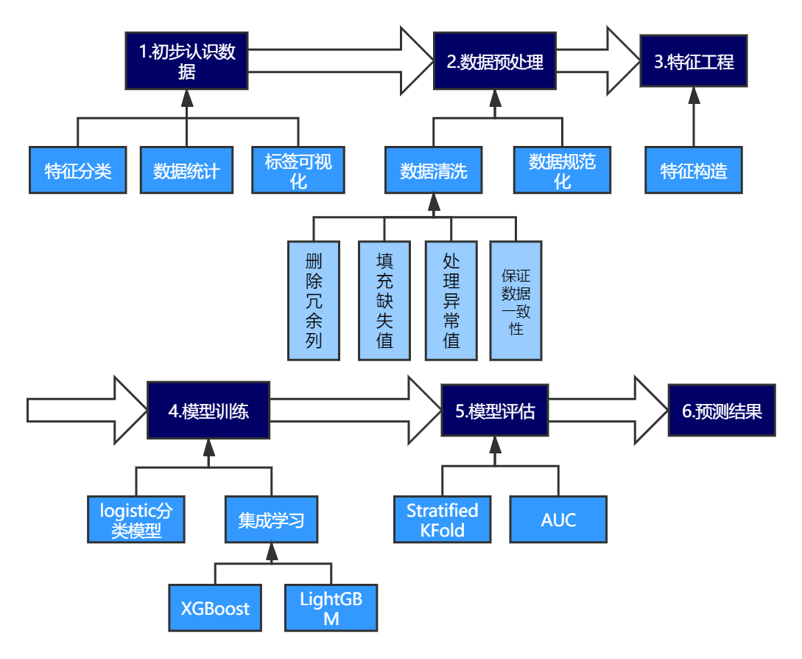
总体思路

Slide 12
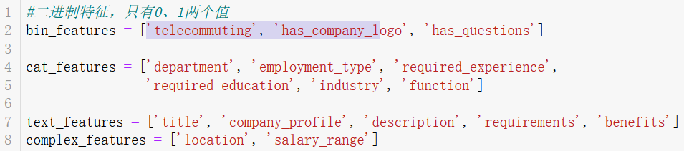
3.1 初识数据
特征分类
按照常见的属性类型，将数据集中的特征分为以下4类：
二进制特征（bin_features）
标称特征（cat_features）
文本特征（text_features）
复杂特征（complex_features）
Notes:
fake_job_postings_train.csv训练数据集包含18列，其中16列为特征。company_profile、description、requirements、benefits是4个文本信息，其余12列为表格信息。

Slide 13
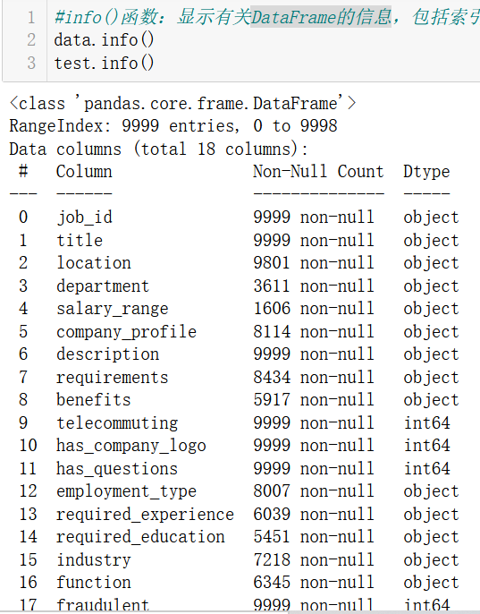
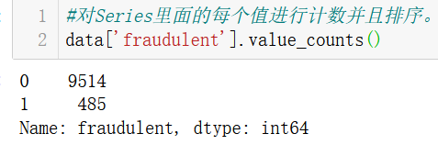
3.1 初识数据
简单的数据统计
了解标签列的分类状况
了解训练集和测试集数据框的基本信息

Slide 14
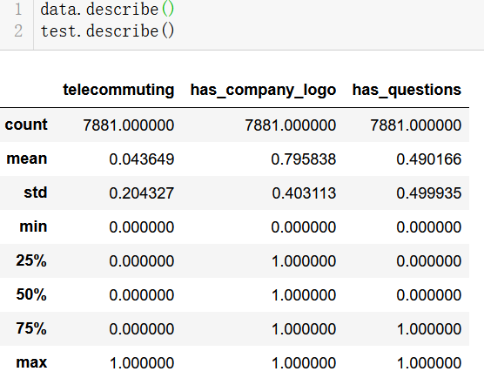
3.1 初识数据
简单的数据统计
二进制特征的统计特性

Slide 15
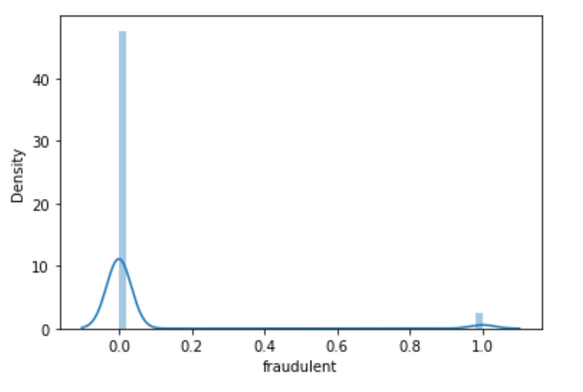
3.1 初识数据
标签可视化
训练集fraudulent列的密度直方图
StratifiedKFold
分层K折抽样

Slide 16
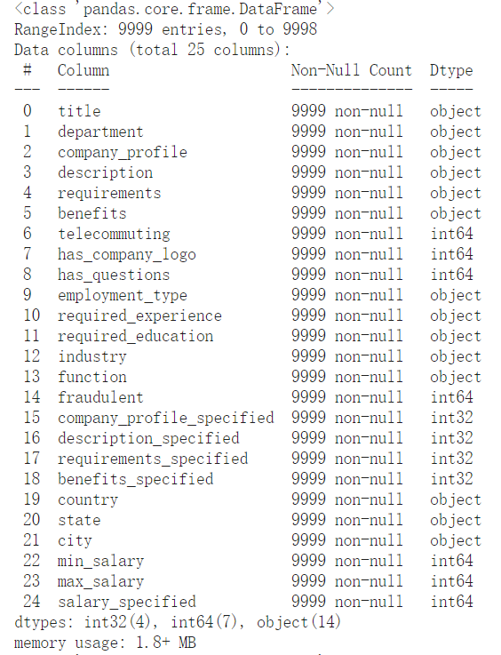
3.2 数据预处理
数据清洗
删除train set和test set中的job_id列
填充缺失值
填充所有文本特征text_features的缺失值：NAN被空字符代替''
填充所有复杂特征location的缺失值：NAN被'Unpecified’代替
填充复杂特征salary_range的缺失值：NAN被’0-0’代替
填充数据框中剩余的缺失值：NAN被'Unpecified’代替

Slide 17
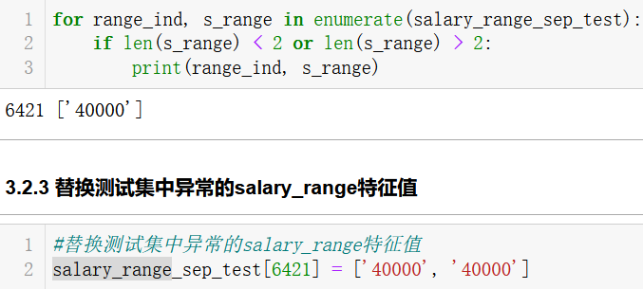
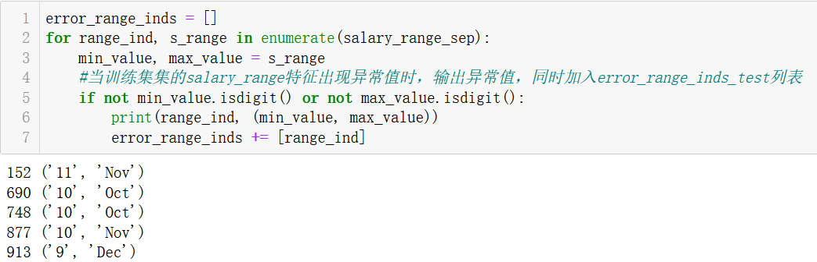
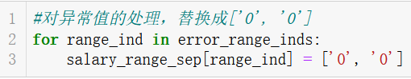
3.2 数据预处理
数据清洗
处理异常值
当列表salary_range_sep长度大于2或者小于2时，替换异常值。
当列表salary_range_sep元素不是数字时，替换成[’0’, ‘0’]。

Slide 18
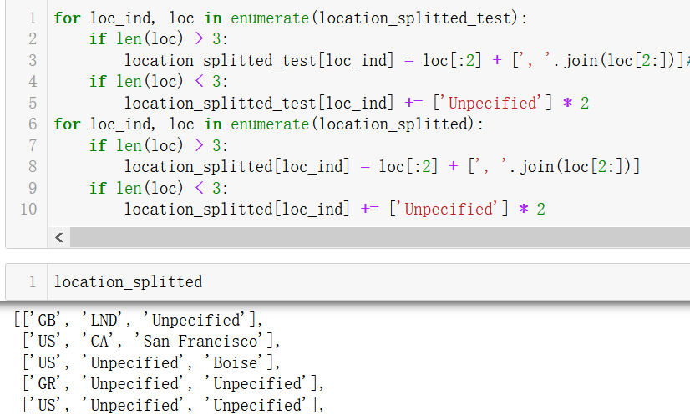
3.2 数据预处理
数据清洗
处理不一致数据，保证数据一致性
eg.规范location（工作地点）列的数据格式，保证列表数据元素>=3

Slide 19
3.2 数据预处理
数据规范化（Z-score normalization）
数据(x)按均值(μ)中心化后，再按标准差(σ)缩放，数据就会服从为均值为0，方差为1的正态分布（标准正态分布）。
Pipeline

Slide 20
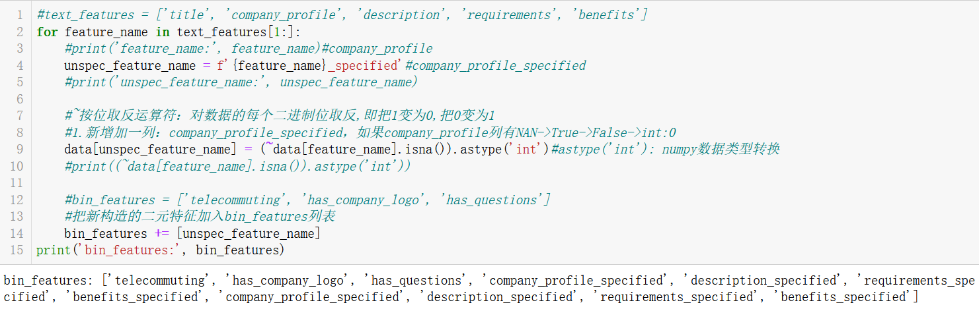
3.3 特征工程
特征构造
遍历所有文本特征列文本特征text_features，如果有NAN，则构造新的二进制特征text_feature_specified：NAN->True->False->int:0。并把新构造的二元特征加入bin_features列表。

Slide 21
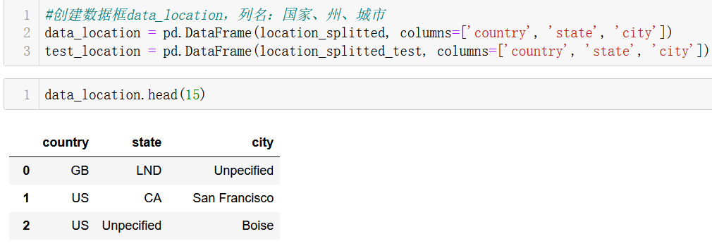
3.3 特征工程
特征构造
通过对复杂特征location进行切片处理（split ‘,’），构造3个新的标称特征：country, state, city。并且把它们加入cat_features列表中。

Slide 22
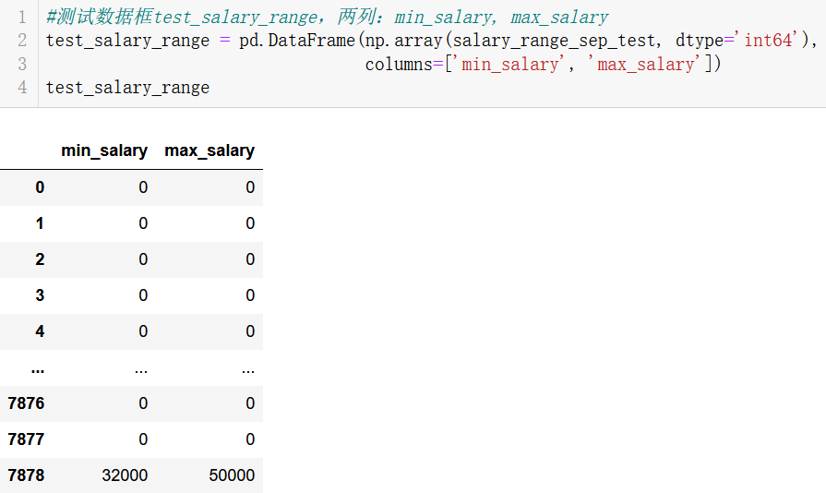
3.3 特征工程
特征构造
通过对复杂特征salary_range进行切片处理（split ‘-’），构造2个新的数值特征： min_salary, max_salary。并且把它们加入num_features列表中。

Slide 23
3.3 特征工程
特征构造
构造新的特征salary_specified，并且把它加入bin_features列表中。
通过统计company_profile和requirements的单词个数，构造新的特征company_profile_count_of_words, requirements_count_of_words，并且加入num_features列表中。

Slide 24
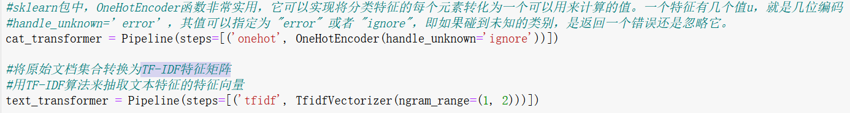
3.3 特征工程
特征构造
对所有的标称特征（cat_features）进行OneHot编码。
文本特征构造——TF-IDF
类CountVectorizer: 词频统计；
类TfidfTransformer: 词权重；
类TfidfVectorizer : CountVectorizer 和 TfidfTransformer集成模型。最后可以得到TF-IDF特征矩阵。
Pipeline
Notes:
管道机制pipeline是编程技巧，实现了全部步骤的流式化封装和管理。出现原因：实验过程中会重复利用某些参数，比如对训练集特征构造后还要对测试集进行特征构造(二者必须使用相同的参数)。

Slide 25
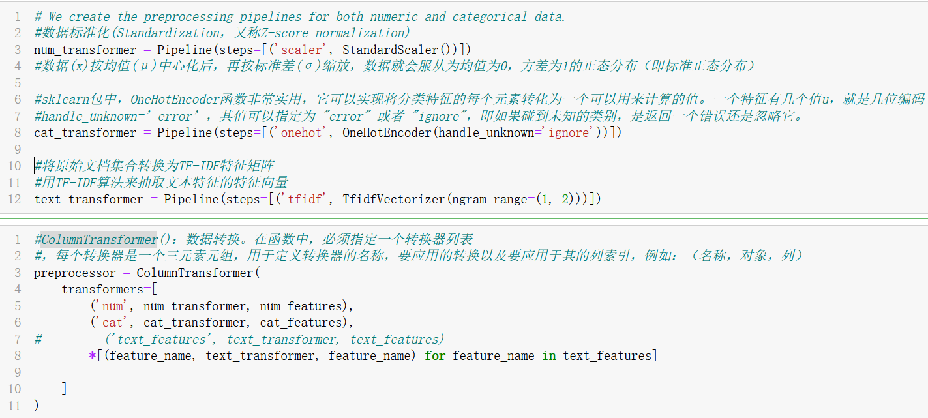
补充——编程技巧
Pipeline类
管道机制pipeline是编程技巧，实现全部步骤的流式化封装。
ColumnTransformer类
对输入的特征分别做不同的预处理，预处理后的所有特征还在一个特征空间里面。
Notes:
管道机制pipeline是编程技巧，实现流式化封装。出现原因：实验过程中会重复利用某些参数，比如对训练集特征构造后还要对测试集进行特征构造(二者必须使用相同的参数)。

Slide 26

特征工程部分终于结束了！

Slide 27
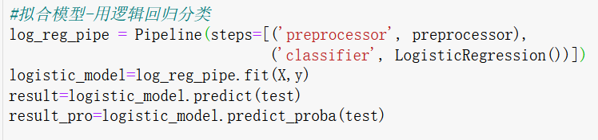
3.4 Logistic二分类模型
模型训练
Logistic模型一种有监督学习(Supervised Learning)方法。对于二分类问题来说，模型输出值用于表示样本属于其中一类的概率，依据概率将样本归类。

Slide 28
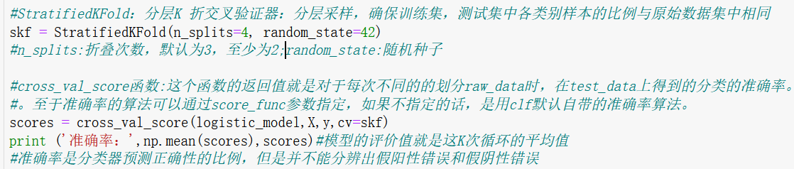
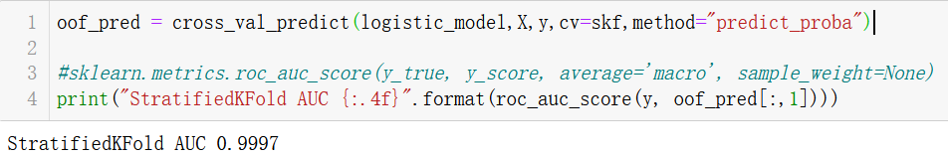
3.4 Logistic二分类模型
模型评估
准确率：StratifiedKFold分层k折交叉验证， 评估模型的泛化能力
ROC曲线：计算曲线下面积——AUC值

Slide 29
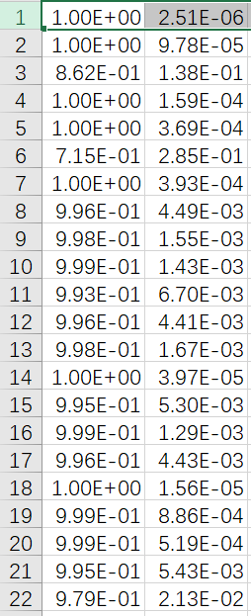
3.4 Logistic二分类模型
该职位是虚假职位的概率
输出预测结果

Slide 30
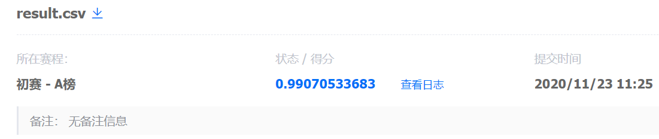



Slide 31
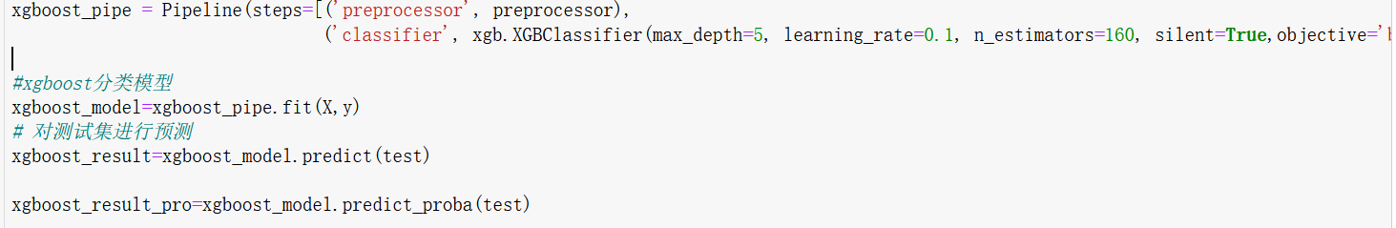
3.5 集成学习
XGBoost分类模型
集成学习：将多个机器学习模型（弱学习器）组合起来，得到一个更强的模型（强学习器）。其中最常用的是bagging和boosting。 XGBoost是对GBDT算法的改进。
StratifiedKFold 准确率：0.9914885477324674 [0.99283368 0.99253509 0.99044205 0.99014337]
StratifiedKFold the mean of AUC =0.9997

Slide 32
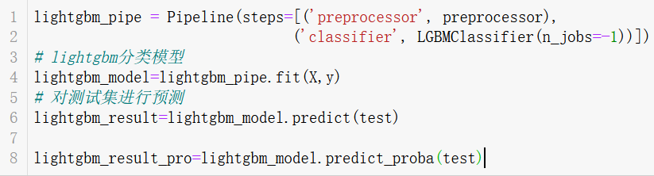
3.5 集成学习
LightGBM分类模型
优点：快速高效、低内存占用、高准确度、支持并行和大规模数据处理。
StratifiedKFold 准确率：0.996864111436107 [0.99761123 0.99820842 0.99671446 0.99492234]
StratifiedKFold the mean of AUC =1.000

Slide 33
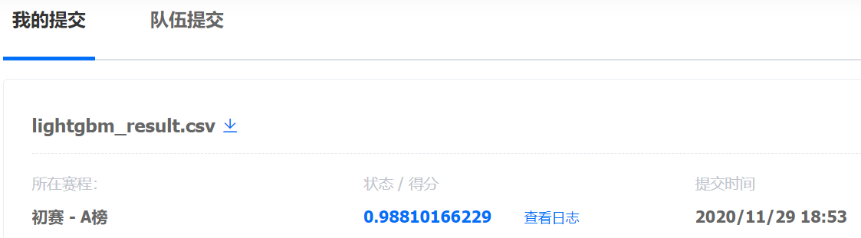
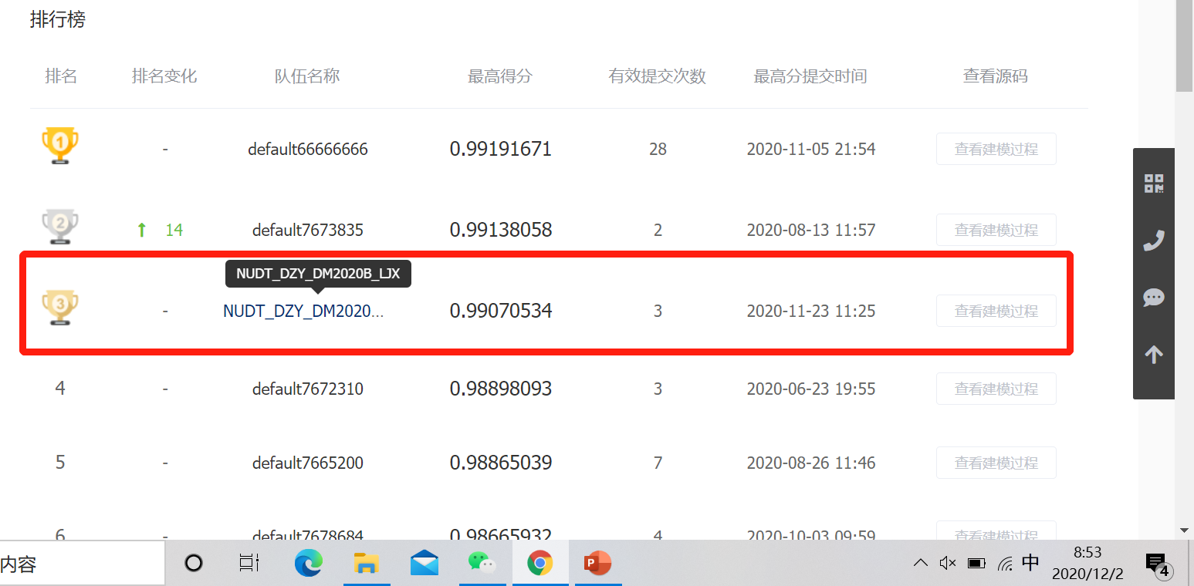
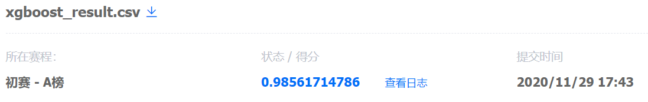
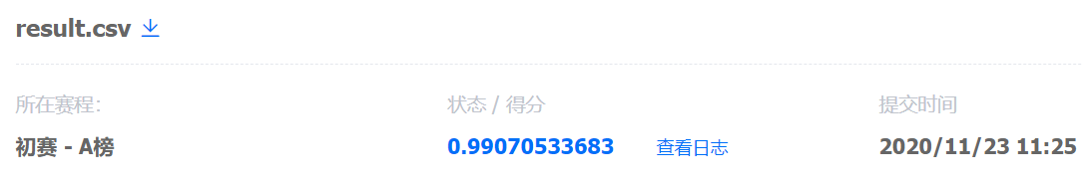
历史提交

Slide 34
04
PART
总结

Slide 35
总结
数据预处理和特征工程部分的工作非常重要！
1
2
奥卡姆剃刀原则
经验、不足与改进
3
不足：参数调优工作
改进： TfidfVectorizer---→BERT；
XGBoost、LightGBM调参工作
4

Slide 36
THANKS
请老师和同学们批评指正

